Slide 1


시험접수 및 분석 온라인시스템
사용자 화면
매뉴얼
2018. 06. 11

Slide 2
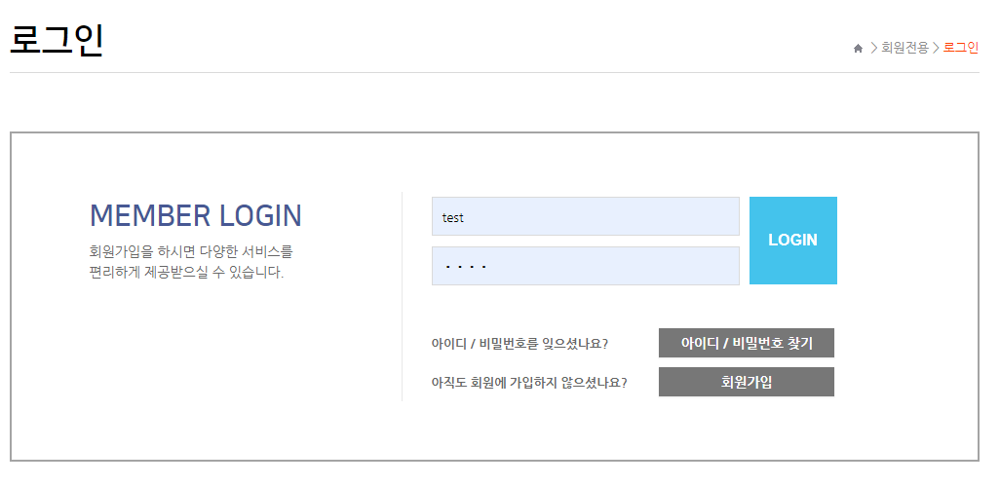

시험접수 및 분석 온라인 시스템 사용매뉴얼
사용매뉴얼
사용자 화면PC
시스템 접속방법
2
Manual
가구시험연구원 홈페이지에 접속
사용자 접속정보를 이용하여 기업회원 로그인

Slide 3
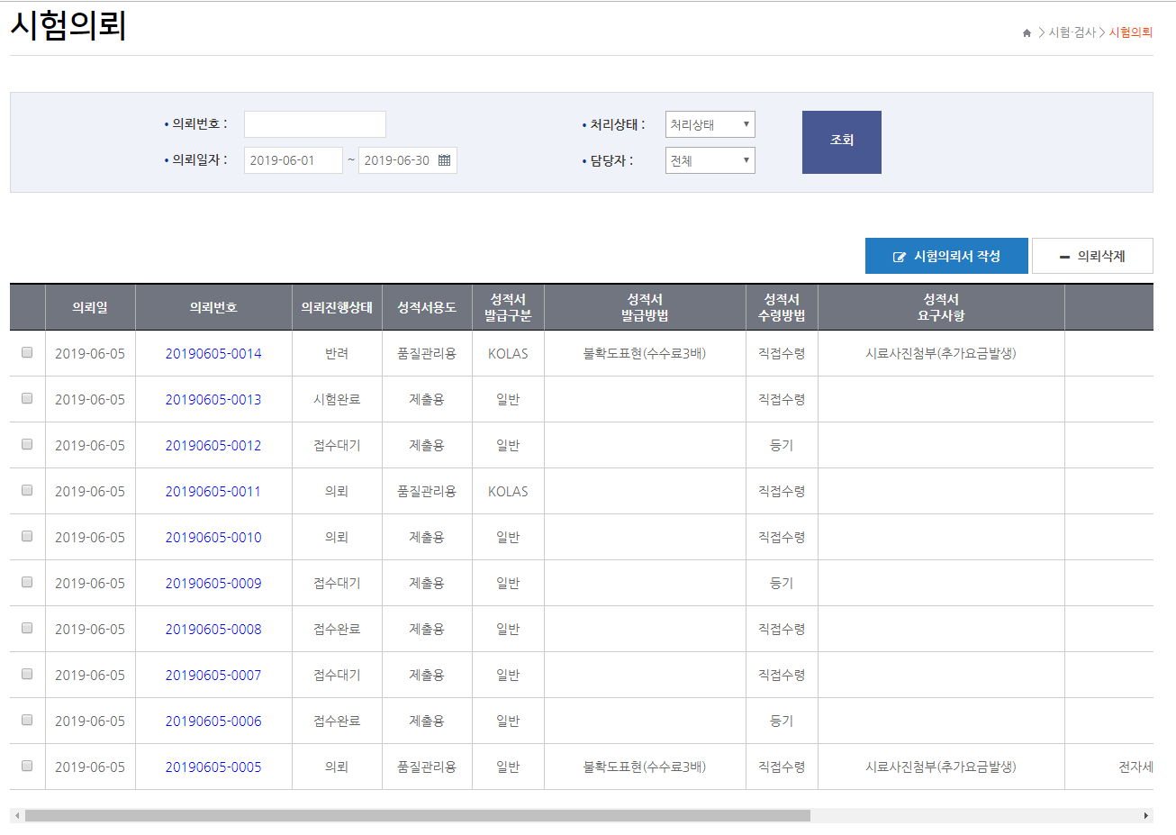
시험접수 및 분석 온라인 시스템 사용매뉴얼
사용매뉴얼
사용자 화면PC
시험의뢰 목록화면
1
2
3
Manual
로그인한 업체의 시험의뢰 목록 조회
시험의뢰서 신규작성
의뢰 진행상태가 의뢰(임시저장)인 경우 의뢰번호를 클릭하여 임시저장한 단계부터 의뢰서를 작성

Slide 4
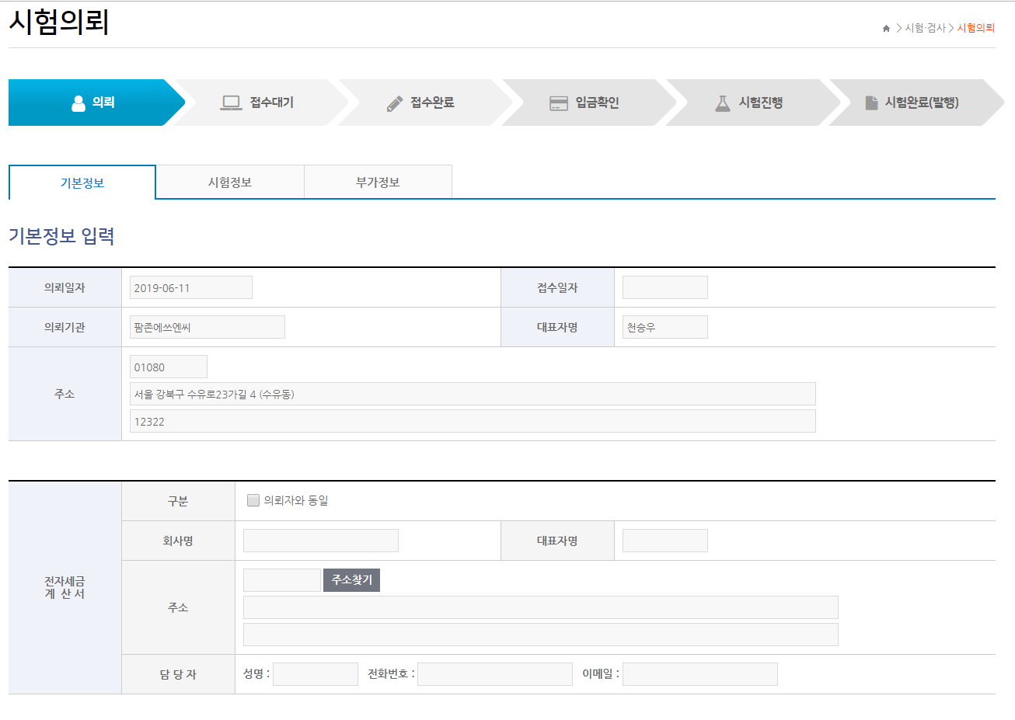
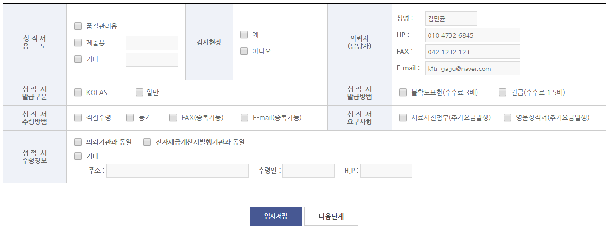
시험접수 및 분석 온라인 시스템 사용매뉴얼
사용매뉴얼
사용자 화면PC
시험의뢰작성-기본정보
1
2
Manual
시험의뢰서 기본정보 및 상세정보를 입력할 수 있다.
임시저장 및 시험정보 입력 단계로 이동

Slide 5
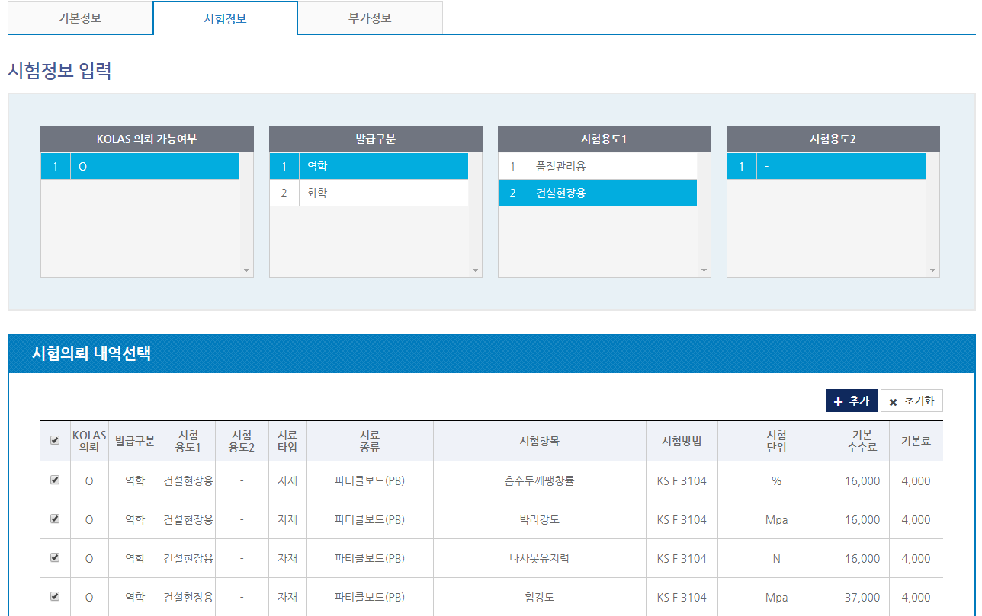
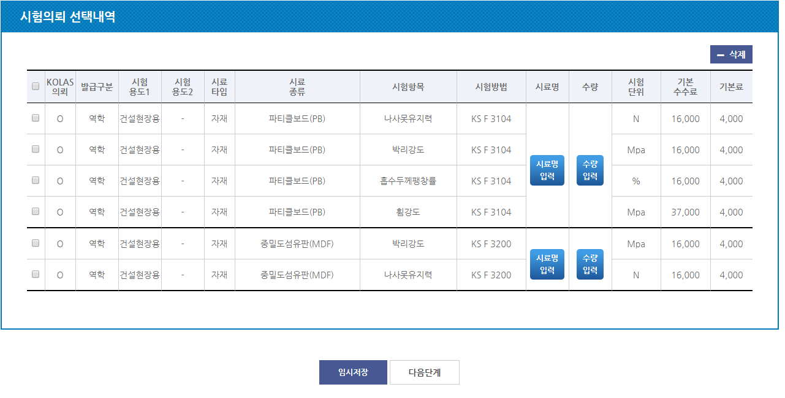
시험접수 및 분석 온라인 시스템 사용매뉴얼
사용매뉴얼
사용자 화면PC
시험의뢰작성-시험정보
1
2
3
Manual
시험의뢰 시험항목 선택
시험항목 선택 후 추가 시 나의의뢰 목록으로 저장된다.
나의 시험의뢰 선택 내역을 확인 할 수 있다.

Slide 6
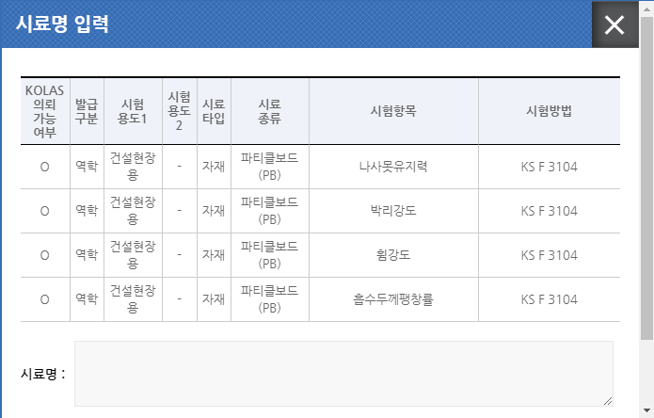
시험접수 및 분석 온라인 시스템 사용매뉴얼
사용매뉴얼
사용자 화면PC
시험의뢰작성-시험정보
1
2
2
3
Manual
나의시험의뢰 선택 내역
시료타입별 시료명 및 수량 입력 버튼
시료명 입력 화면

Slide 7
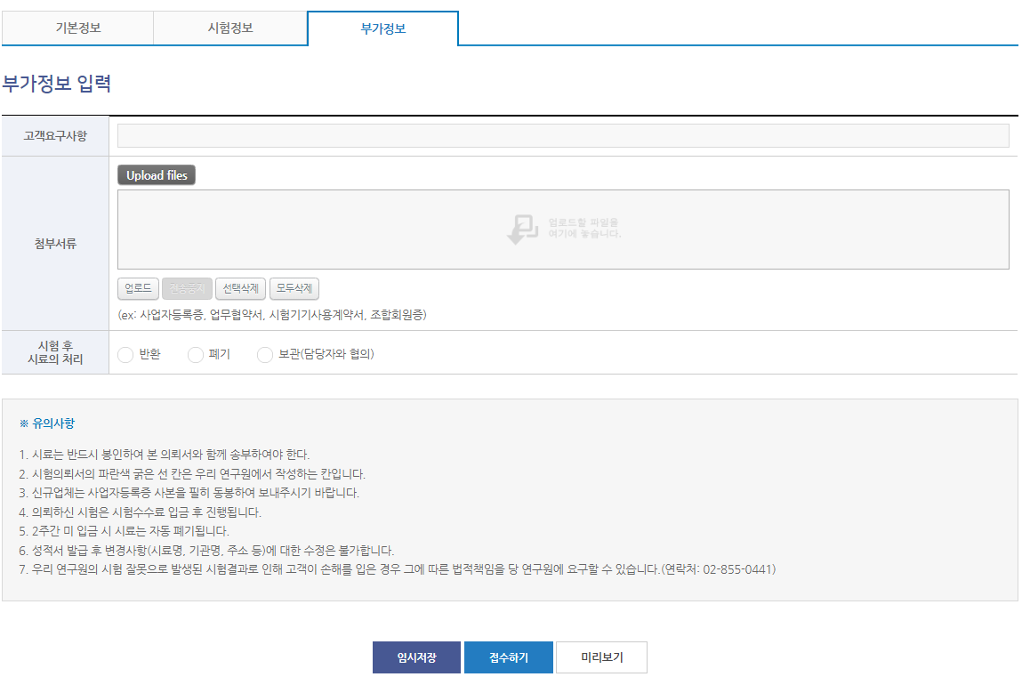
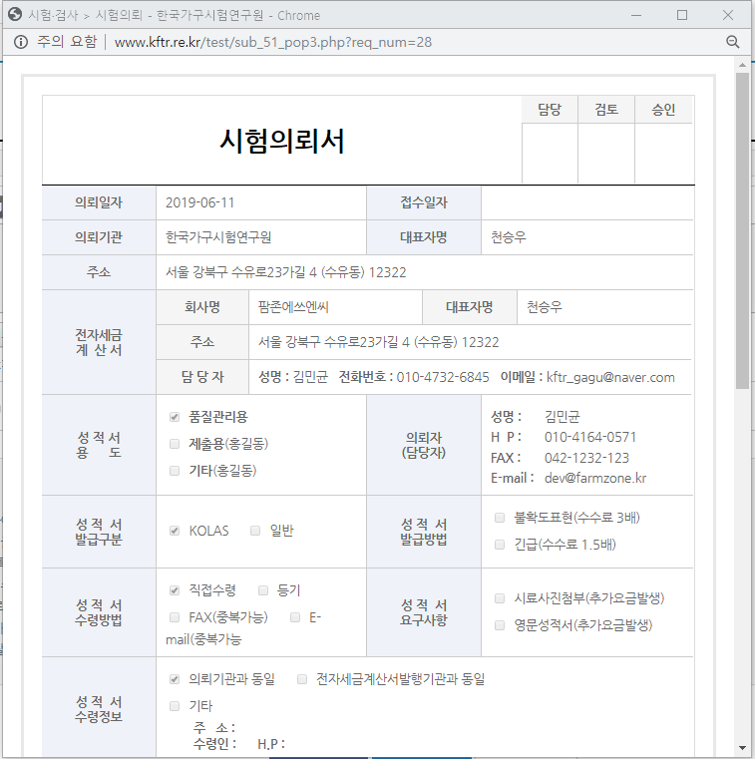
시험접수 및 분석 온라인 시스템 사용매뉴얼
사용매뉴얼
사용자 화면PC
시험의뢰작성-부가정보
1
3
2
Manual
시험의뢰 부가정보 입력화면
시험접수 완료 및 미리보기 버튼
시험의뢰서 미리보기 인쇄화면

Slide 8
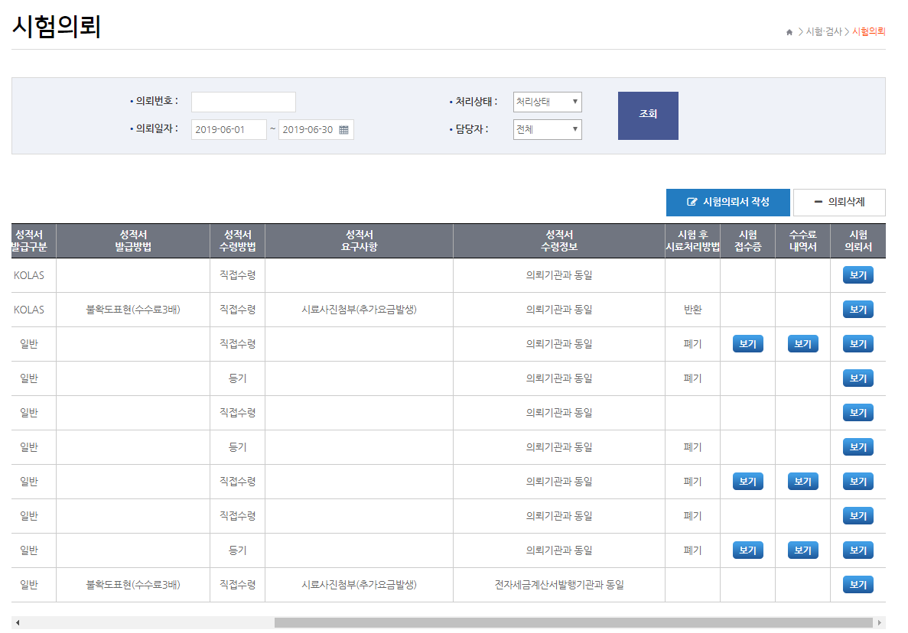
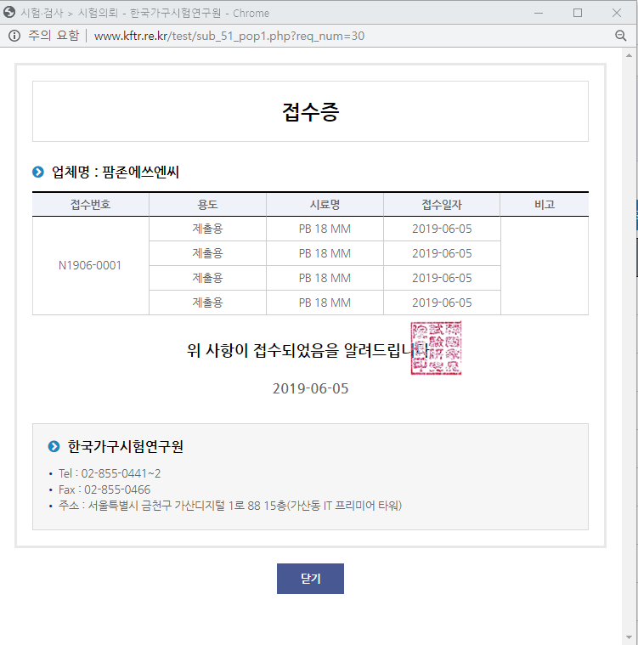
시험접수 및 분석 온라인 시스템 사용매뉴얼
사용매뉴얼
사용자 화면PC
시험의뢰 상태 - 접수완료
1
2
Manual
시험의뢰 상태가 접수 완료시 접수증,수수료 내역서 인쇄가능
시험접수증 인쇄 화면

Slide 9
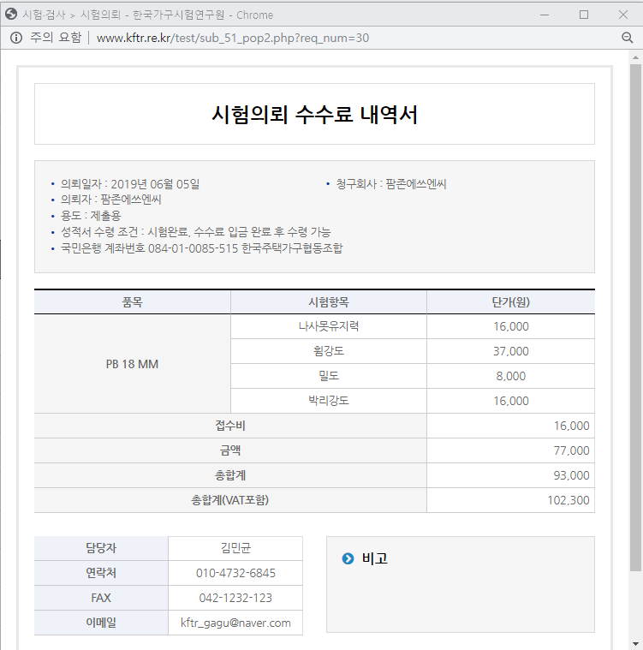
시험접수 및 분석 온라인 시스템 사용매뉴얼
사용매뉴얼
사용자 화면PC
시험의뢰 상태 - 접수완료
1
2
Manual
시험의뢰 상태가 접수 완료시 접수증,수수료 내역서 인쇄가능
시험의뢰 수수료내역서 인쇄 화면

Slide 10
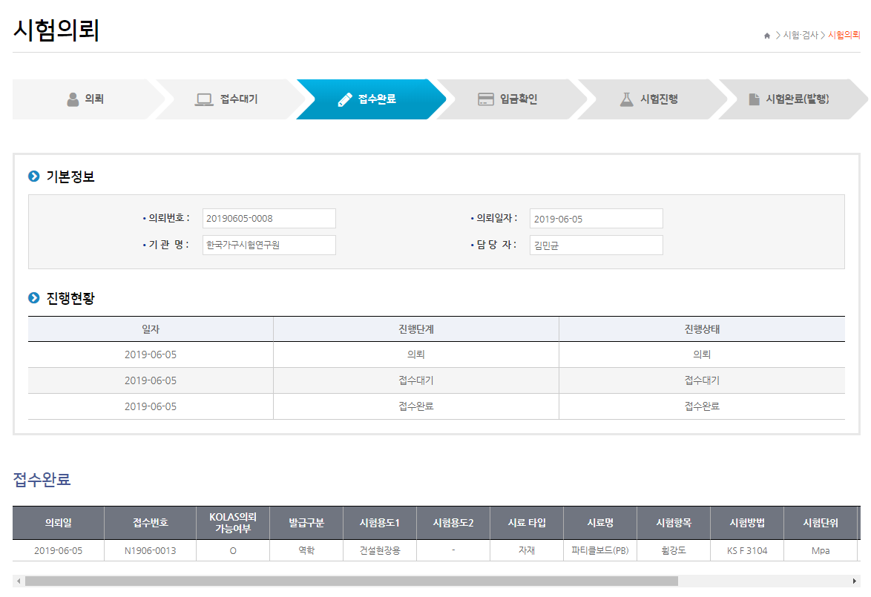
시험접수 및 분석 온라인 시스템 사용매뉴얼
사용매뉴얼
사용자 화면PC
시험의뢰 상태 - 접수완료
1
Manual
시험의뢰 상태 접수완료시 진행상태 조회

Slide 11
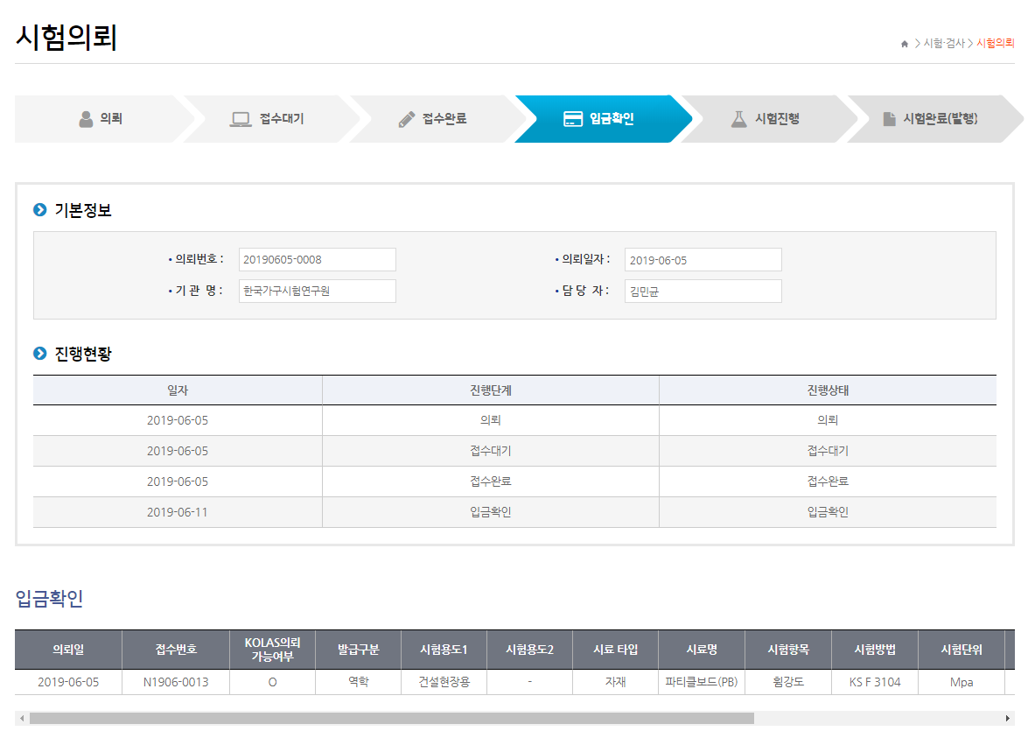
시험접수 및 분석 온라인 시스템 사용매뉴얼
사용매뉴얼
사용자 화면PC
시험의뢰 상태 - 입금확인
1
Manual
시험의뢰 상태 입금확인시 진행상태 조회

Slide 12
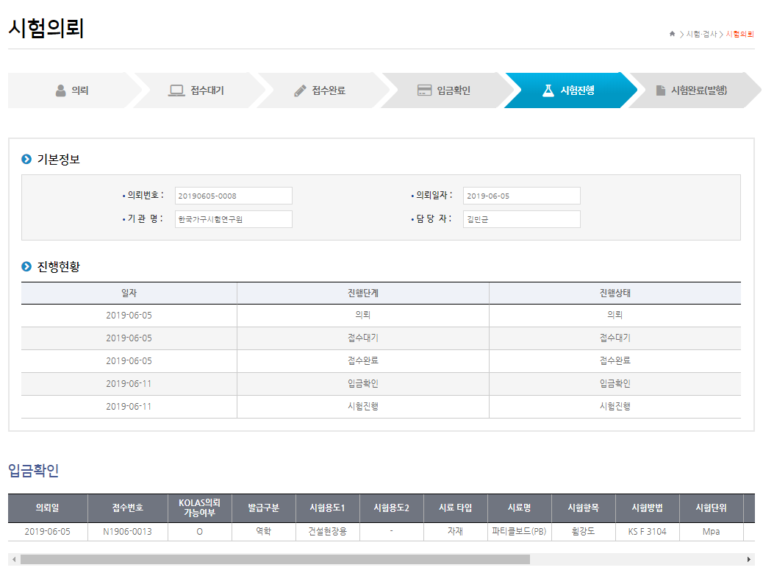
시험접수 및 분석 온라인 시스템 사용매뉴얼
사용매뉴얼
사용자 화면PC
시험의뢰 상태 - 시험진행
1
Manual
시험의뢰 상태 시험진행시 진행상태 조회

Slide 13
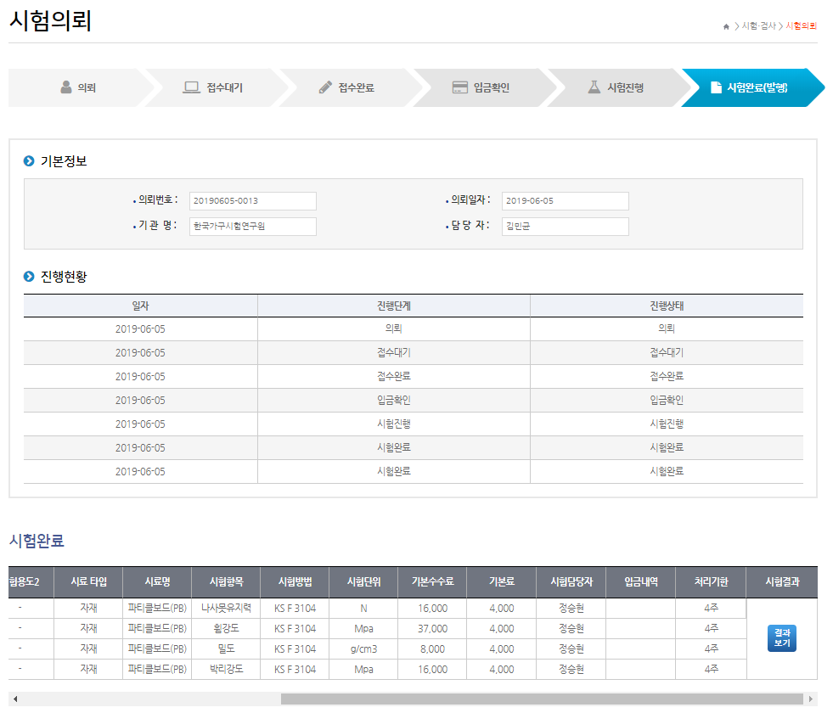
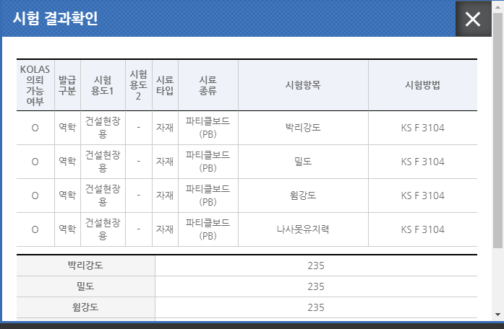
시험접수 및 분석 온라인 시스템 사용매뉴얼
사용매뉴얼
사용자 화면PC
시험의뢰 상태 - 시험완료
1
2
Manual
시험의뢰 상태 시험완료시 진행상태 조회
담당자가 입력한 시험결과 확인 팝업

Slide 14
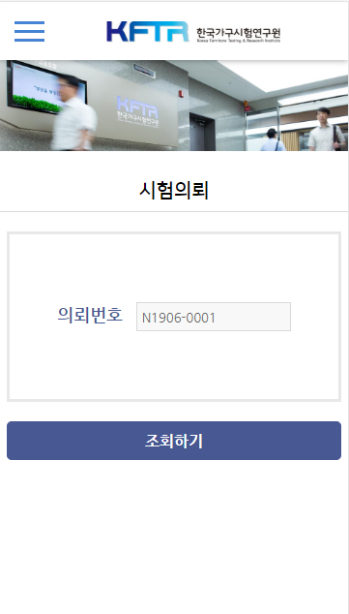
시험접수 및 분석 온라인 시스템 사용매뉴얼
사용매뉴얼
사용자 화면MOBILE
시스템 접속방법
2
Manual
가구시험연구원 모바일 홈페이지에서 접속
의뢰번호 입력 후 조회하기

Slide 15
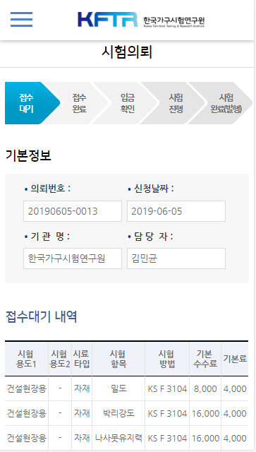
시험접수 및 분석 온라인 시스템 사용매뉴얼
사용매뉴얼
사용자 화면MOBILE
시험진행상태 조회
1
Manual
접수진행 상태 및 신청한 시험내역 조회

Slide 16
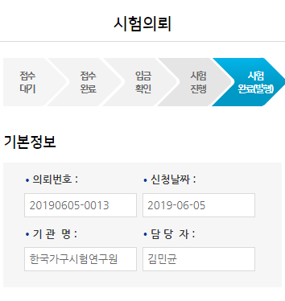
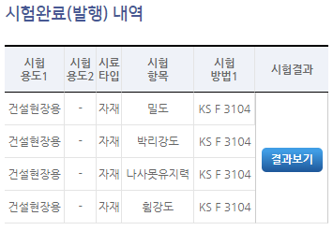
시험접수 및 분석 온라인 시스템 사용매뉴얼
사용매뉴얼
사용자 화면MOBILE
시험결과 조회
1
Manual
의뢰한 시험 항목의 시험결과 조회

Slide 17
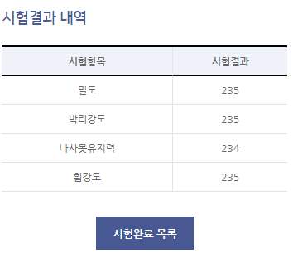
시험접수 및 분석 온라인 시스템 사용매뉴얼
사용매뉴얼
사용자 화면MOBILE
시험결과 조회
1
Manual
의뢰한 시험 항목의 시험결과 조회

